Slide 2
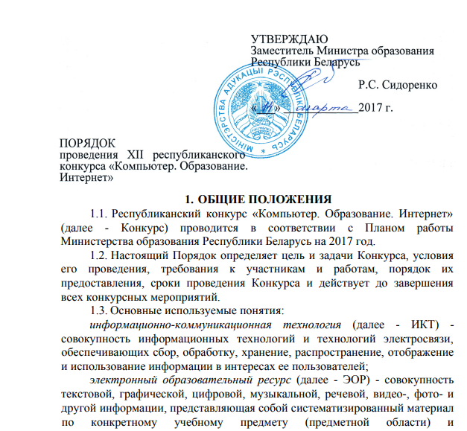

Slide 3
О конкурсе:
Цель Конкурса – стимулирование педагогов к активному использованию ИКТ, а также использованию и созданию электронных образовательных технологий в образовательном процессе.
Задачи Конкурса:
содействие развитию информационного образовательного пространства Республики Беларусь;
выявление и распространение лучших образцов инновационного опыта педагогических работников в разработке и использовании ИКТ и ЭОР в образовательном процессе;
создание условий для профессиональной и личностной самореализации педагогических работников;
создание открытого банка ЭОР, разработанных участниками конкурса и размещенных на Национальном образовательном портале.

Slide 6
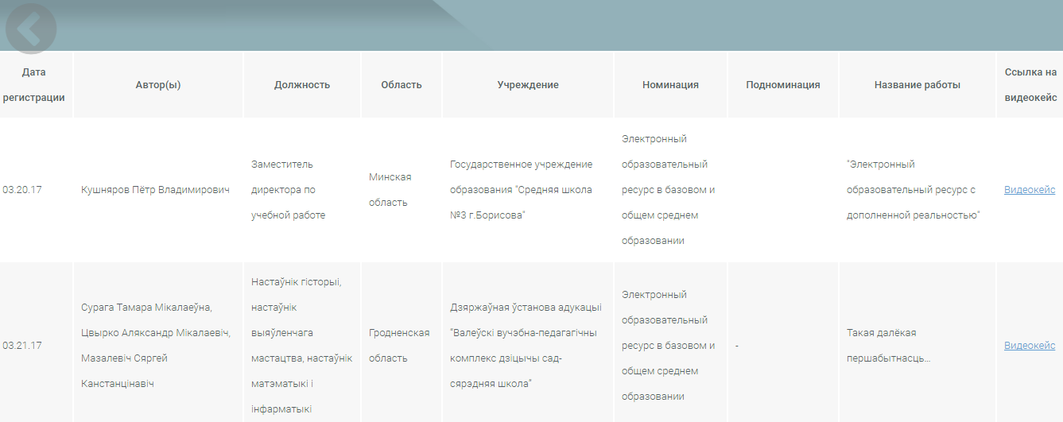

Slide 7
Конкурс проводится по следующим номинациям:

Slide 8
Подноминация:

Slide 9
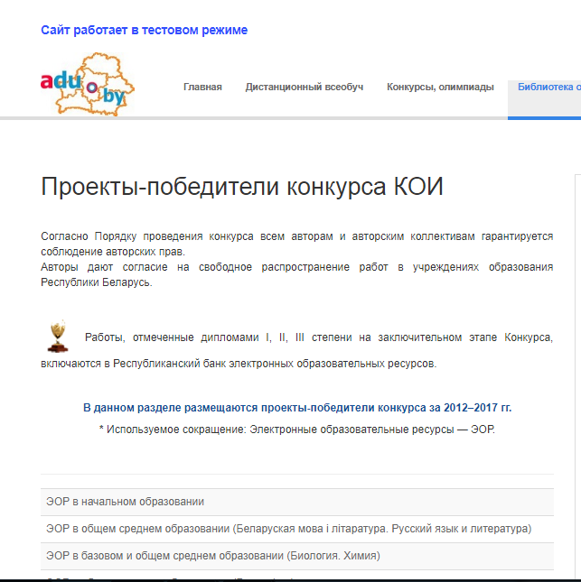

Slide 10
